Slide 1


BRONQUIOLITE NA ATENÇÃO BÁSICA
Reconhecimento, Manejo e Encaminhamento
Normângela Barreto - CRM: 2630-AL, RQE nº: 3964
Junho/2025

Slide 2
Compreender o quadro clínico típico da bronquiolite
Reconhecer sinais de gravidade
OBJETIVOS:
Identificar condutas na Atenção Básica
Saber quando encaminhar
Promover a prevenção eficaz

Slide 3
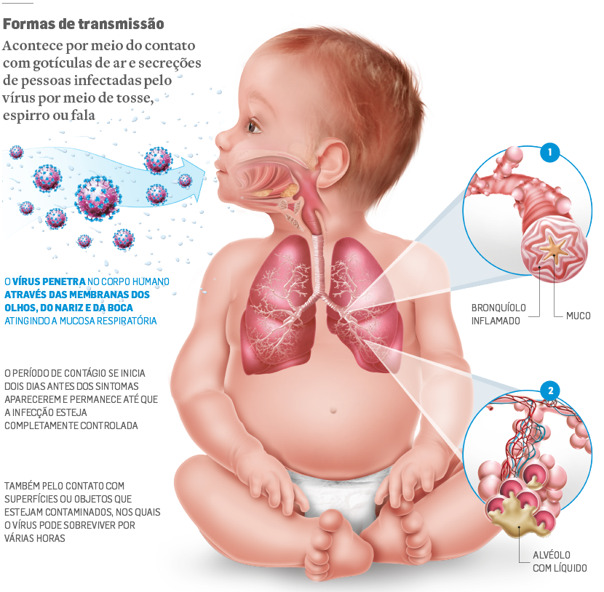
Definição e Importância
Infecção viral aguda dos bronquíolos
Afeta principalmente < 2 anos
Causa frequente de hospitalização
Alta sobrecarga nos serviços pediátricos

Slide 4
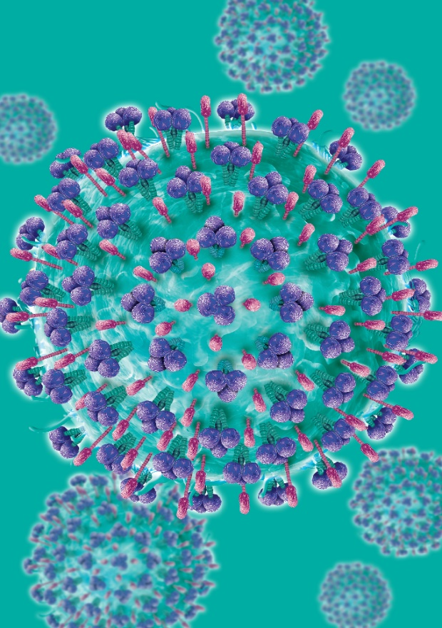
Agente etiológico
Vírus Sincicial Respiratório (VSR): > 70% dos casos
Altamente transmissível por secreções
Outros vírus: parainfluenza, adenovírus, rinovírus

Slide 5
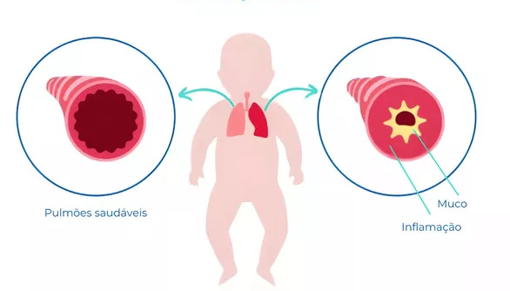
Fisiopatologia
Infecção → inflamação dos bronquíolos
Edema + muco → obstrução → sibilância
Hipoxemia e desconforto respiratório

Slide 6
Quadro Clínico e Diagnóstico
Quadro Clínico
Sinais de gravidade
Diagnóstico
Início: coriza, febre baixa, tosse seca
Progressão: taquipneia, tiragem, sibilância
Dificuldade para mamar e irritabilidade
Cianose, Saturação < 94%
Apneia, prostração ou letargia
Dificuldade de alimentação
Sinais de desidratação
Baseado em história clínica e exame físico
Não exige exames complementares
Solicitar exames apenas em casos graves ou dúvidas

Slide 7
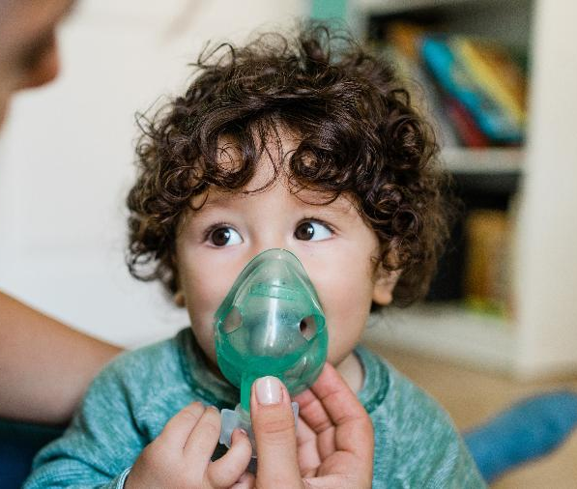
Encaminhamento
Encaminhar, se:
Sat < 94%, cianose, apneia, letargia
Dificuldade para alimentar ou sinais de desidratação
Crianças < 3 meses ou com comorbidades

Slide 8
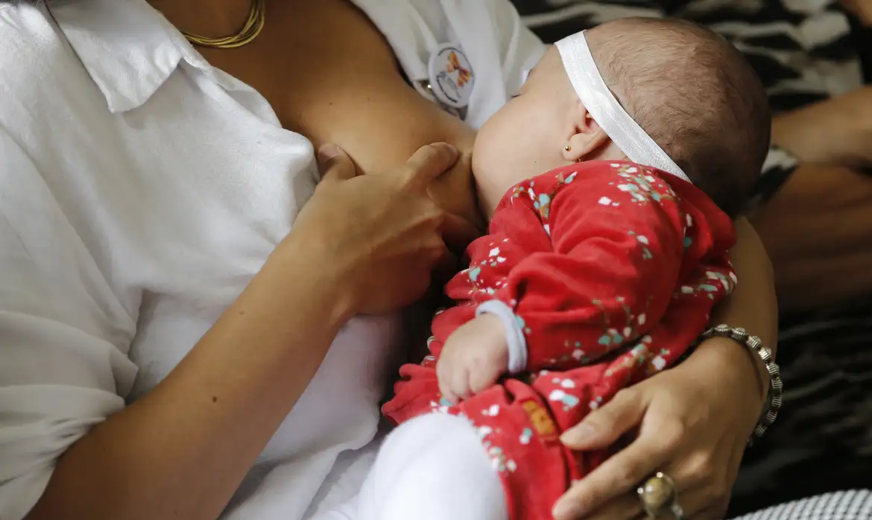
Prevenção
Aleitamento materno exclusivo até 6 meses
Vacinação atualizada (ex. gripe)
Ambiente sem exposição à fumaça
Educação familiar e higiene das mãos

Slide 9

Manejo na Atenção Básica
Casos leves: hidratação, lavagem nasal, aleitamento
Evitar: antibióticos, broncodilatadores e corticoides
Orientar sinais de alerta e retorno

Slide 10
REFERÊNCIAS
Nelson Tratado de Pediatria – 21ª ed.
SBP – Tratado de Pediatria – Manole
Rosa, G.A. Medicina Ambulatorial – 3ª ed.
HIAE – Manual de Urgência e Emergência
Hospital Infantil Sabará – Protocolos Clínicos

Slide 11
Reconhecimento precoce e manejo correto salvam vidas!
OBRIGADO!

